Slide 1
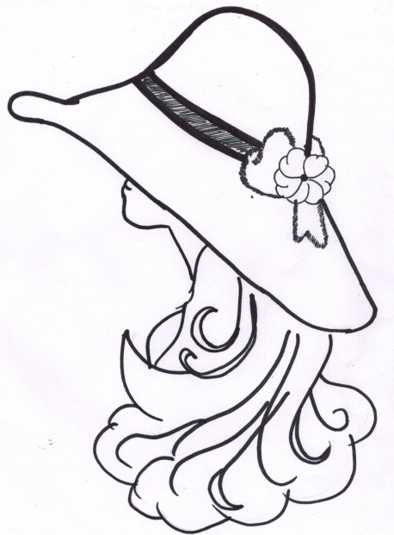

Curso Autoestima: «Muñeca Fea» Novela Romántica 1ª Temporada
Para la pequeña que vive en casa o en tu corazón
¿Sabías que el amor contigo misma es un motor que te impulsa a realizarte o te hunde en la desdicha?
¿Tienes miedo a ser juzgada?
Permíteme mostrarte como llega el amor a tu corazón, conocerás lo valiosa que eres, y cuanto puedes ayudar y hacer feliz a personas que te necesitan, con el solo hecho de que tú vivas plenamente.
Quiero saber más… (ojo: Al dar clic aquí llevará a una página nueva. Diap. 2 y 4)
Ojo: Esta Diapositiva muesta el modo de presentación de los cursos que quiero. (Claro sin este texto ☺ )
Novela Acción/ Curso Proyecto de vida: «Apuéstate Tú»
Tu creerías que las oportunidades vienen disfrazadas de inconformidades?
Si lograras convertir tus quejas en oportunidades, que cambiaría, que beneficios obtendrías?
Y por donde iniciar?
Que tienen en común un tigre, un ave, un árbol, y una ballena?
Quiero saber más… (ojo: Al dar clic aquí llevará a una página nueva. Diap. 5)
Si abriste esta opción seguramente tienes una sonrisa, y me alegra muchísimo.
Este taller te ayudará a lograr esos milagros que anhelas en tu hogar.
Quiero saber más… (ojo: Al dar clic aquí llevará a una página nueva. Diap. 6)
Próximamente
Ama de Casa (+) Dinero = Milagros
Yo contra todos o todos contra mi
Tienes un problema: «lo que dices ofende a muchas personas, pero no es tu intención ofenderlas o lastimar sus sentimientos»
Quiero compartir contigo este proceso especial, que te ayudará como ayudó a otras chichas en tu situación.
Quiero saber más… (ojo: Al dar clic aquí llevará a una página nueva. Diap. 6
Próximamente

Slide 2

Estoy en una cueva, tengo frío, veo como los arboles de afuera se mueven de derecha a izquierda todo indica que está agradable, pero yo no lo creo, y mejor me quedo aquí, pero… ¡y si mi sentir y pensar me engañan! Que puede pasar, quiero salir, quiero disfrutar esas brizas, pero… ¿y si hay un depredador afuera? Necesito llevar algo que me proteja, algo que me alimente, y algo que me ayude a alcanzar las cosas, un apoyo, vestimenta de piel para cubrirme del frio.
No, mejor No, son muchas las cosas con las que tengo que cargar, será pesado, y peligroso, pero… cuanto tiempo estaré afuera, aquí no tengo nada para vivir tranquilamente o sobrevivir, necesito salir, o dejarme morir es la otra opción, pero en mí hay una fuerza que me empuja a buscar, me siento sola, pero a pesar de lo que he pasado aún tengo fuerzas para intentarlo…
Esta realidad ¿Te parece conocida?
Tal vez no sea una cueva pero puede ser un cuarto físico o sentimental, un lugar donde te sientes segura, físicamente o sentimentalmente, reprimiéndote, pero ¿por cuánto tiempo? Tranquila, salir o quedarte ahí es tu decisión, sólo tú decides que hacer y cuando hacerlo.
Por el tiempo que estás ahí, permíteme platicarte la Historia de Alguien que estuvo en esa cueva en la que ahora estás, ¿quieres saber qué le pasó?
Si es así, por favor continua leyendo
Necesito salir, o dejarme morir es la otra opción
Tal vez no sea una cueva pero puede ser un cuarto físico o sentimental

Slide 3

Esta aventura será sólo por 7 etapas, las cuales tendrán un intervalo de 10 días cada una, algunas etapas están en 2 partes por cuestión de los retos, y te ayudaran realmente si te eres fiel, te ayudará si tú te das la importancia y la atención que mereces, no depende de nadie más, tienes en ti la libertad de elegir y reaccionar.
Si tú decides continuar, debes tener paciencia contigo misma, respetar tus tiempos, sanar tus heridas con amor, y sobre todo amar.
Quieres saber ¿cómo le aremos? Con mucho gusto te lo platico; Esta es la Historia de una chica, a la que le llaman Muñeca, su nombre es Syra, una Joven como tú, intenta vivir o sobre vivir a pesar de muchas circunstancias.
En el transcurso de la Historia, harás pausas para reflexionar y tendrás un reto que cumplir, los retos serán acumulativos, lo que significa que el primer reto lo harás desde el principio hasta el fin, el segundo reto acompañará al primero hasta el fin, el tercer reto acompañará a primero y al segundo y así sucesivamente al final habrás cumplido todos los retos.
Estos retos llevan una metodología, un proceso, en cada uno lo importante eres tú y cómo los haces. Tranquila, estás a salvo, las “muñecas” que han vivido este proceso incluida yo misma, al principio me resistí, dudé, fracasé, pero… me di cuenta que la única que se perjudicaba era yo. Si tienes que llorar pues llora, si lo dejas, de ti depende aprender esta lección de vida, “Concluir hasta el final lo que empiezas”.
Cuando empecé a disfrutar mi vida, cumpliendo cada Reto por amor al amor que hay en mí, fue increíble lo dichosa y plena que me sentí a partir de ese momento que hice todo por amor, creí que esa felicidad era inmerecida pero, realmente esa felicidad me la merezco, y quiero que tú la tomes, la hagas tuya, es un proceso, tranquila.
Así que Vamos a Empezar, ¿Estás lista?
Fidelidad es Concluir hasta el final lo que empiezas

Slide 4
Puedes Inscribirte y recibirás los primeros 3 capítulos completos Gratis, completamente Gratis, emociónate viviendo esta historia. No es sólo un libro que describe lo que es la autoestima o diccionario que te resuelve las dudas de las palabras técnicas,
Es una novela que alza la voz y nos representa a muchas mujeres, Vívelo con la pequeña que vive en casa o en tu corazón, usa esta novela como momento de platica entre esa chica y tu, y conocerás lo que esa pequeña está viviendo y podrás ayudarla.
Los precios están en Dólares, será un gusto poder compartir contigo esta experiencia que recordaras de manera especial.
Parte de lo que pagas por esta novela será usado para seguir apoyando a un grupo de Jóvenes para la educación con Valores.
Gracias por apoyar a hacerlo posible.
¡Atrévete a ser fiel a ti!
¡Atrévete a amarte!
¿Tienes el valor de proteger lo tierno y hermoso que vive contigo y hay en ti?
Curso Inicia el 14 de Abril 2017
Inversión personal 133 Dólares
Inversión por Pago anticipado 106 Dólares
Pagar por paypal

Slide 5


Curso 2: Apuéstate Tú
Arriésgate a ser mejor ¿Que es lo peor que te puede pasar?
Que sigas igual...
Lo que tienen en común un Tigre, un ave, un árbol y una ballena es que saben el lugar que les corresponde, conocen sus necesidades, sus fortalezas, sus habilidades y saben que son únicamente valiosos.
Decirlo no lo hace verdad.
Sal a cazar tus oportunidades, conoce ese gran desconocido “tu”, arriésgate a creer en ti. Quiero compartir contigo un proceso de 6 retos y 1 propuesta de planeación, que tiene para ti un desafío, el reto es contigo mismo.
No basta saber la meta, es necesario tener la fuerza para alcanzarla,
Arriésgate a ser una mejor versión de ti ¿Que es lo peor que te puede pasar?
Que sigas igual...
Curso Inicia el 18 de Mayo 2017
Inversión personal 124 Dólares
Inversión por Pago anticipado 70 Dólares
Pagar por paypal

Slide 6

Curso 3: Ama de Casa(+)Dinero=milagros
Quiero compartir contigo 4 estrategias y 3 opciones para ayudarte a mejorar el control del dinero en tu Hogar.
Imagínate y reflexiona porqué estás en la posición económica actual.
El reto: una lucha que se desata en cada mañana ¿lo enfrentas o te resistes?
Próximamente
Curso 4: ¿Yo contra todos o Todos contra mi?
Taller especial en Colaboración de una Gran Profesionista, dispuesta ayudarte.

